Slide 1

MHW1

Slide 2
url sito che si ha cercato di ricopiare
https://amabilejewels.it/

Slide 3
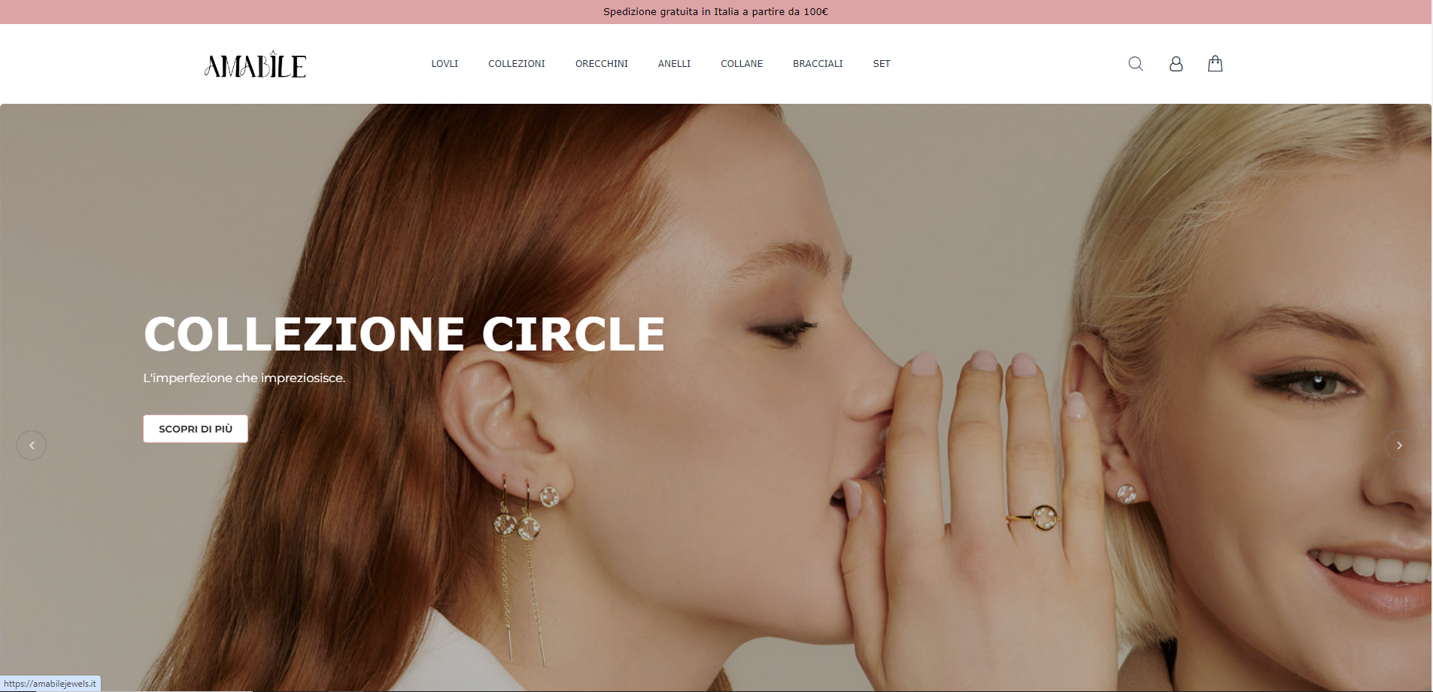

Slide 4
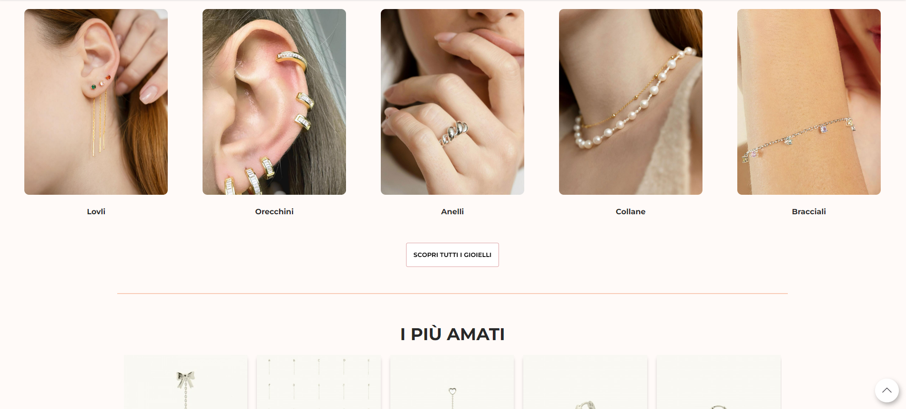

Slide 5
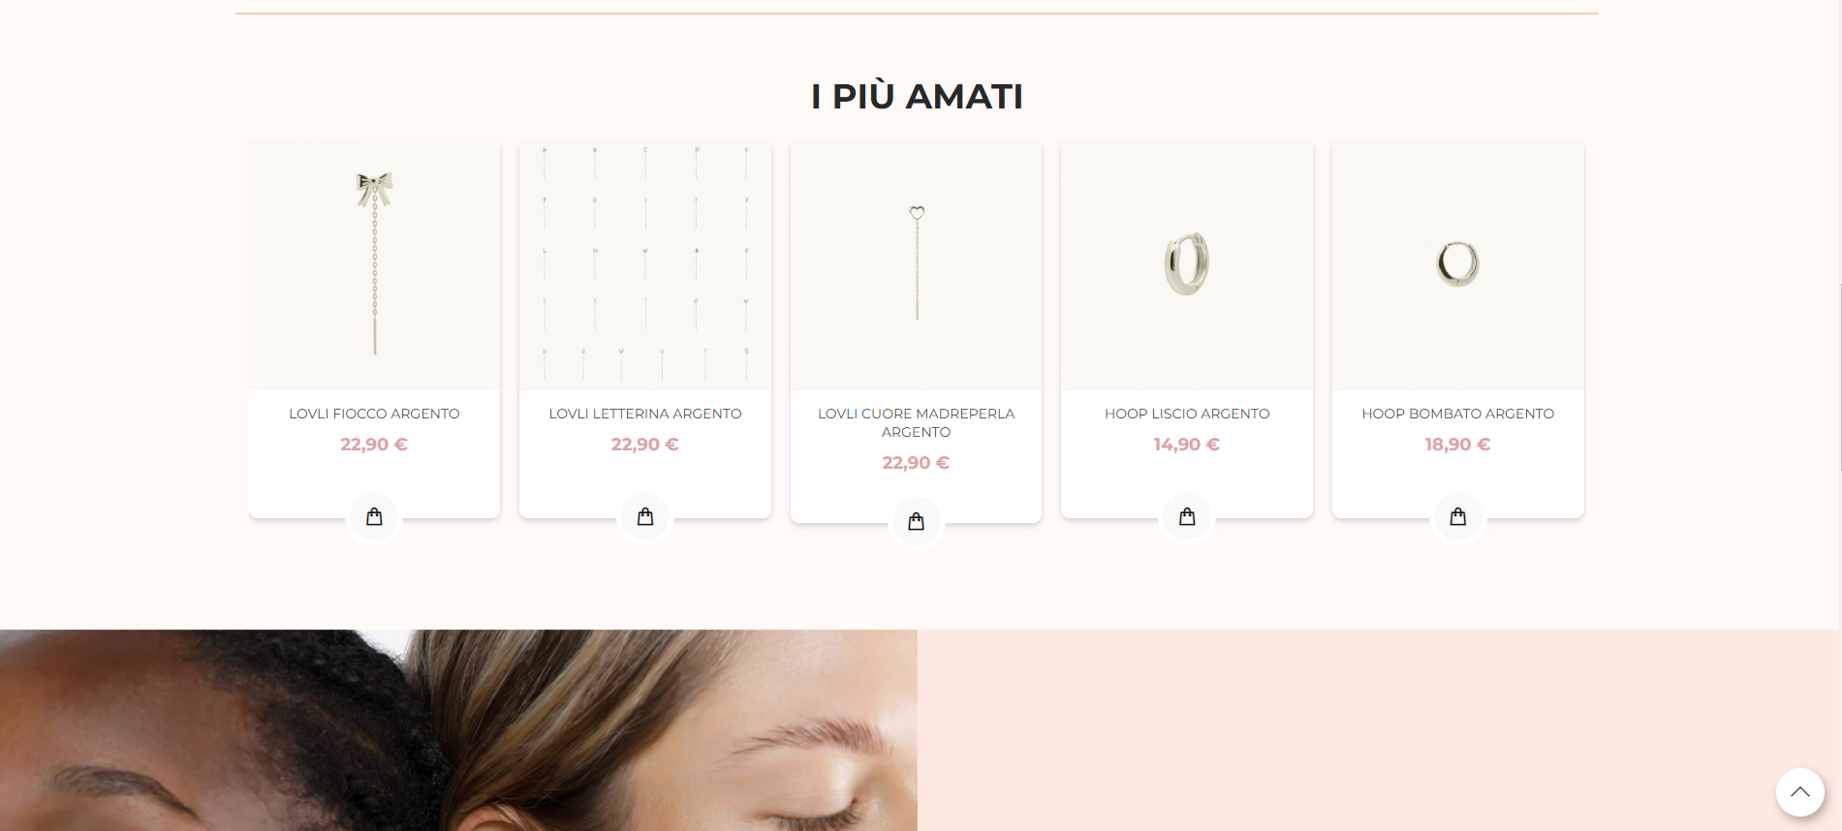

Slide 6
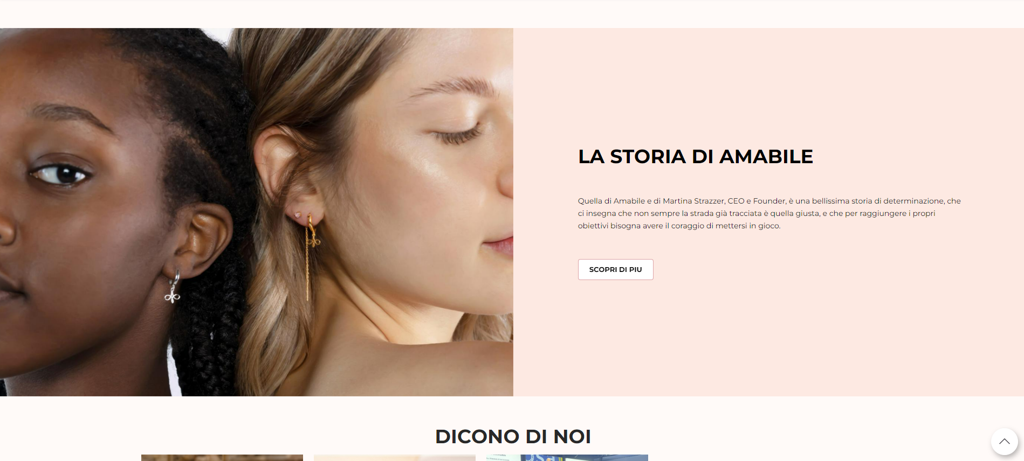


Slide 7
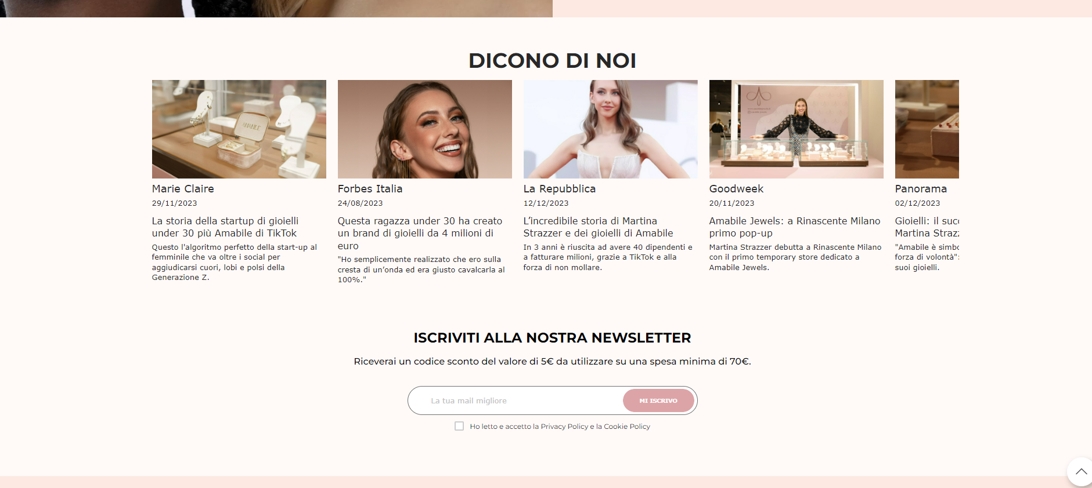

Slide 8
